Slide 1
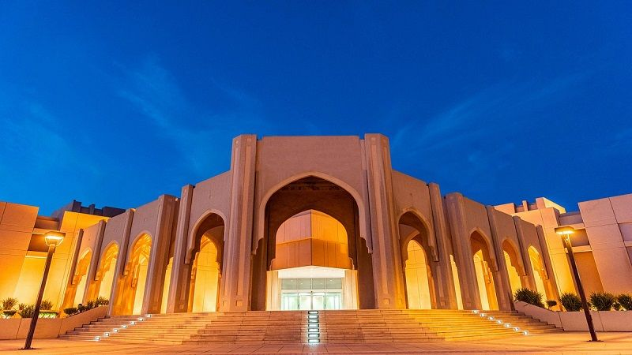
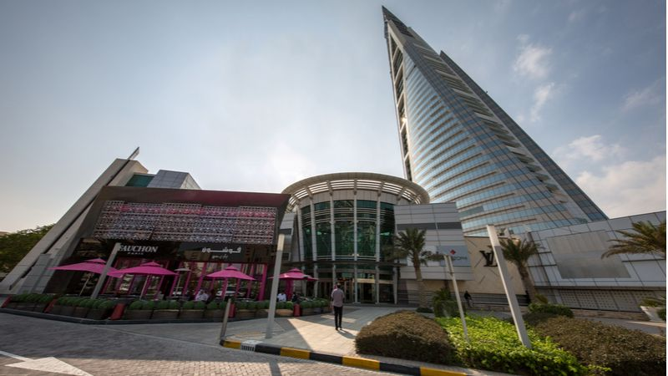

.

Slide 2
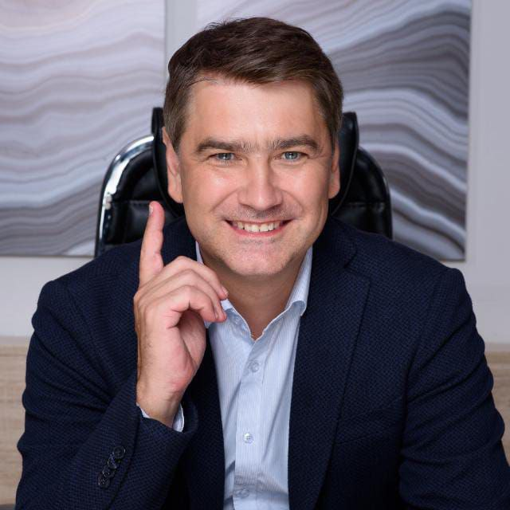
«От практики к результату»
(мое кредо)
ЗОЛОТОВ Олег Игоревич
Эксперт по управлению с опытом 20+
Лучший ГенДир в номинации «Быстрый
рост компании » по версии Who is Who,
2012, Россия
Экс-топ Ренова-медиа, Интегра, JTI ,
Colgate-Palmolive, Росэнергомаш.
3. Учредитель международного
консалтингового агентства EXPERTIKA.

Slide 3
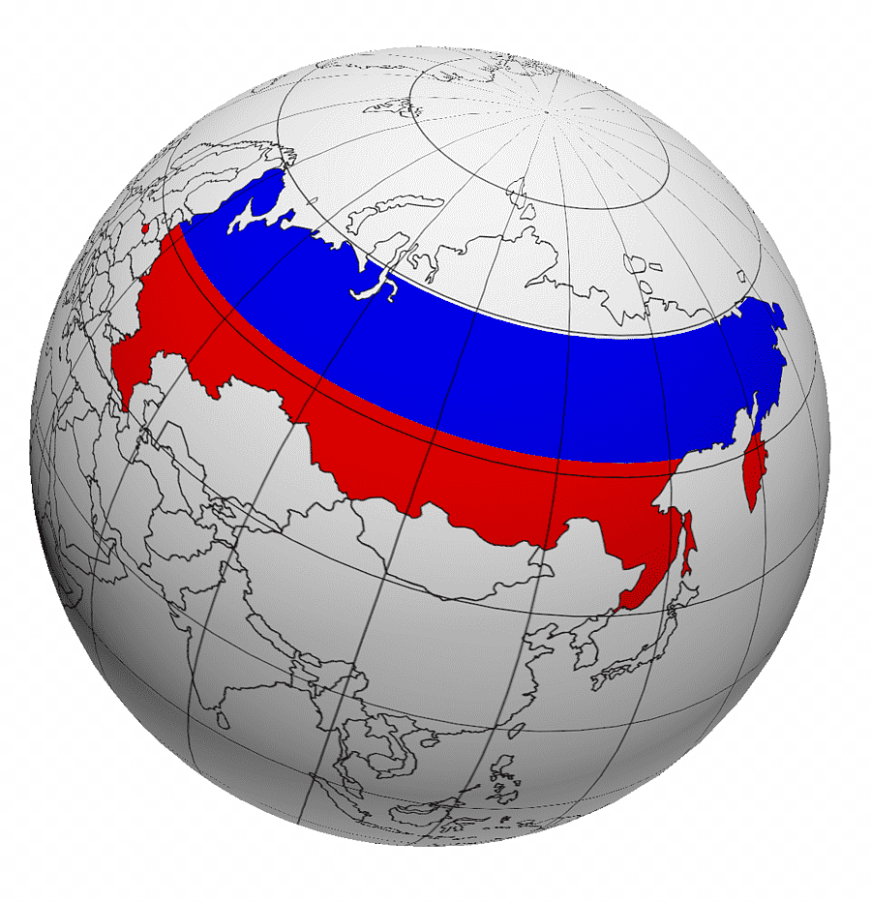

РФ, СНГ, Ближний Восток, Африка, ЮВА, Латинская Америка, остальной мир…

Slide 4
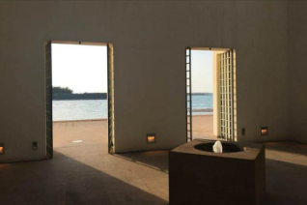
Тренд на многополярный мир .

Slide 5
Платежные системы.
От 01.06 по версии Известия
В азиатский валютный союз входят 9 стран — Иран, Пакистан, Индия, Бангладеш, Непал, Шри-Ланка, Мьянма, Бутан и Мальдивы.
При этом создатели «азиатского SWIFT» открыты к приему в свои ряды новых государств, в том числе и России. «На страны — члены азиатского валютного союза приходится около 11% мирового валового внутреннего продукта. С возможным добавлением в союз таких стран, как Китай, Россия и Беларусь, эта доля возрастет примерно до 29%», — сказал глава ЦБ Ирана Мохаммад Реза Фарзин.

Slide 6


Аналог swift – 9 стран Иран + .
Платежные системы Wise и Revolut ,3S не работают.

Slide 7
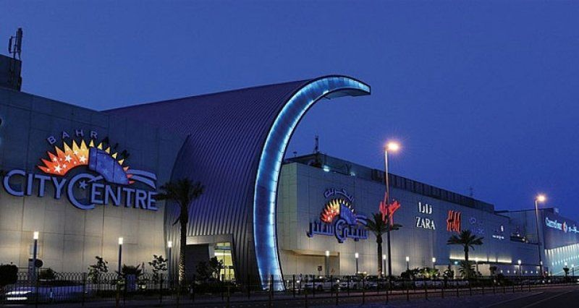
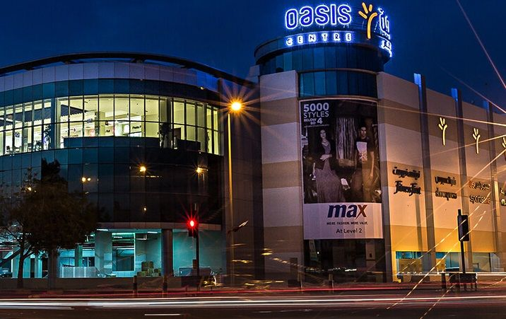
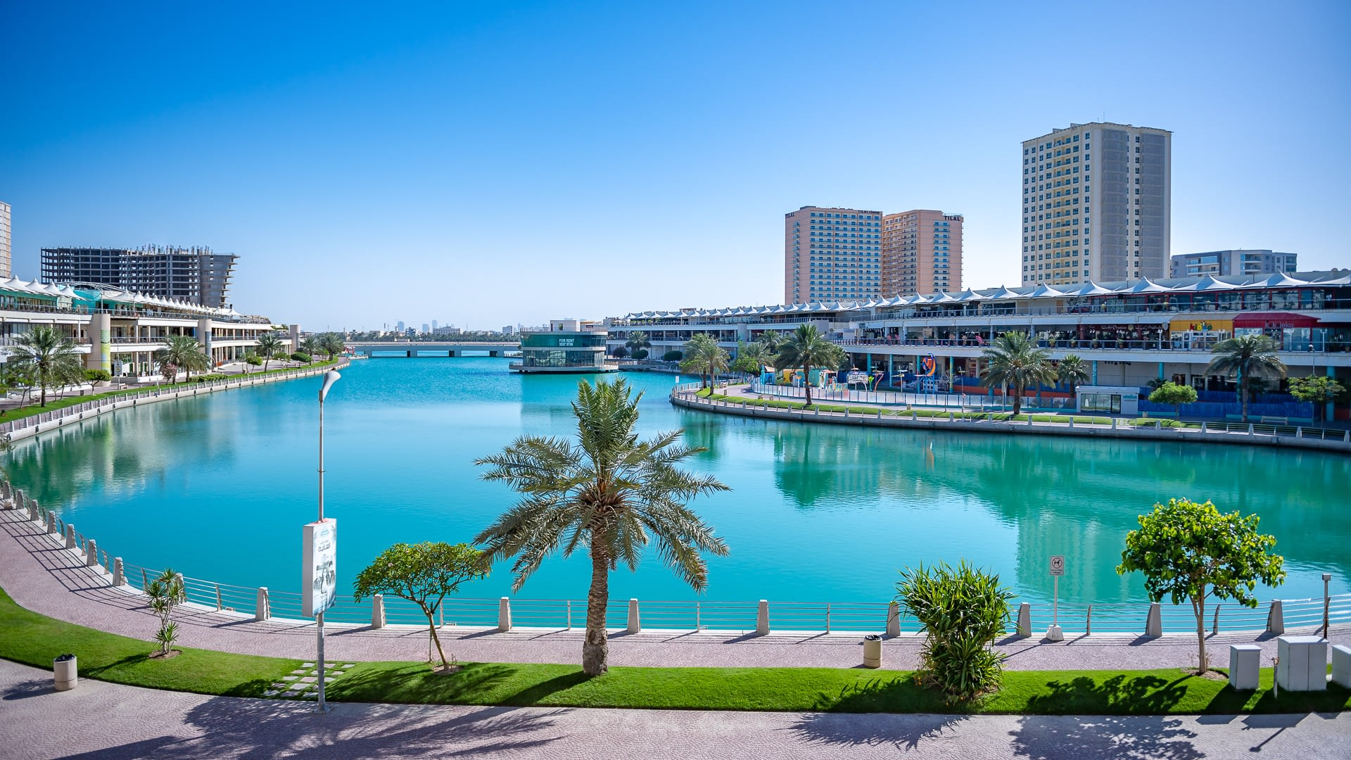
Альтернативные варианты платежей:
    Криптовалюты, в том числе ЦФР
    Бриллианты
    Металлы
    Золото
    Web.3.0 www.zion.city.

Slide 8
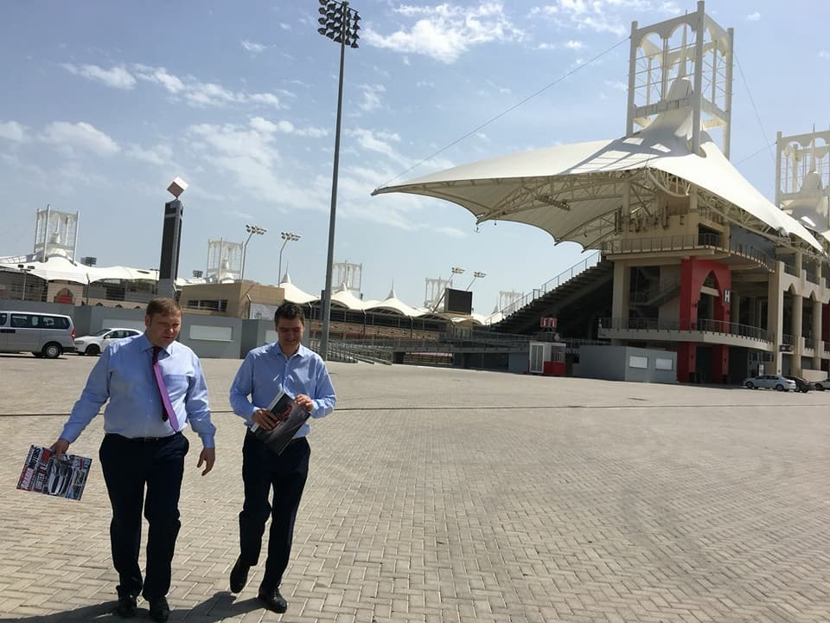
Компании: наличие счетов, простота и легкость регистрации.
Например, Бахрейн
– международный HUB
для личной
и корпоративной
ассимиляции

Slide 9
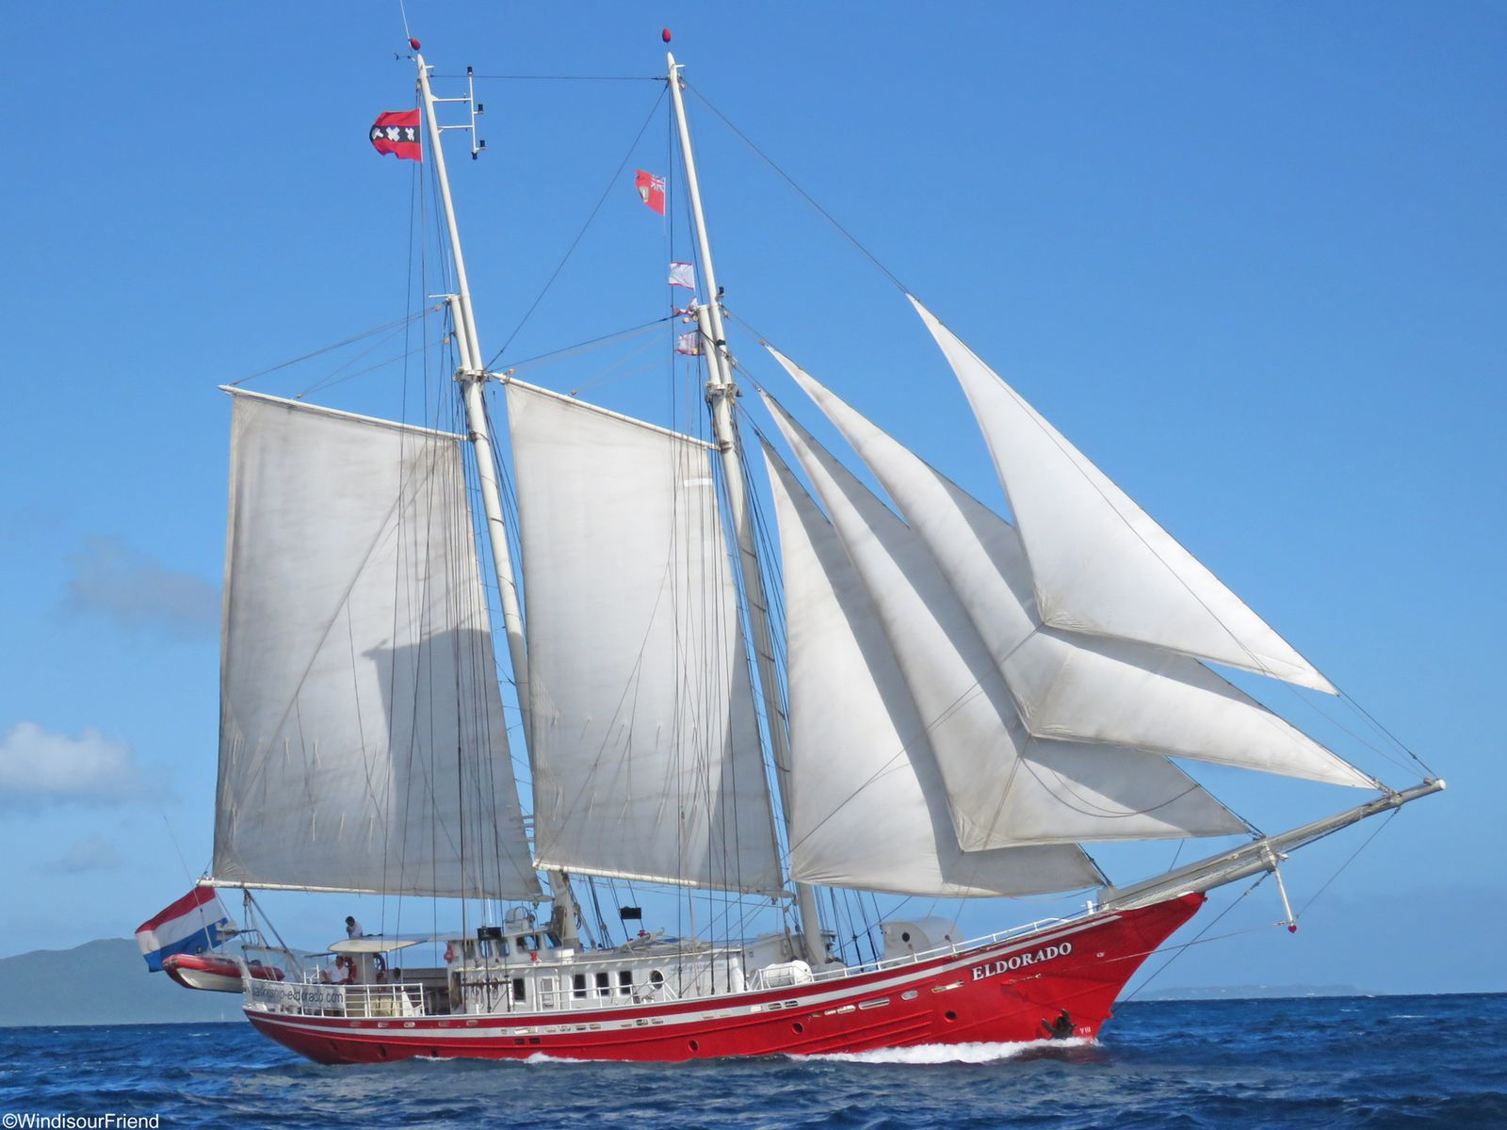


Кейс: Школа морских круизов ищет тихую гавань на Ближнем Востоке.
https://sea-practice.com/

Slide 10





Международные решения в 2023 . Аудит ВЭД. Market Entry. Linkedin solutions.
@OlegZolotov
+7 926 522 59 02
Подготовлено © 101.academy

